Slide 1
Projet de spécialisation Baccalauréat Professionnel Métiers du Commerce et de la Vente
Option « e-commerce »
Notes:
Introduction : présentation du projet de spécialisation du baccalauréat professionnel des Métiers du Commerce et de la Vente, et notamment de la coloration dite « e-commerce ».

Slide 2
SOMMAIRE
OFFRE DE FORMATION ACTUELLE
CONTENU ACTUEL DE LA FORMATION EN 4 BLOCS
PROJET DE SPÉCIALISATION : BLOC 5
CONTENU DU BLOC 5
CALENDRIER PRÉVISIONNEL
CONTACTS
Notes:
Sommaire : intervention en 5 points

Slide 3
OFFRE DE FORMATION ACTUELLE
Terminale MCV – Option A Animation et Gestion de l’Espace Commerciale
Terminale MCV – Option B Prospection et Valorisation de l’Offre Commerciale
Terminale Métiers de l’Accueil
CIBLE
1ère Métiers du Commerce et de la Vente – Option A Animation et Gestion de l’Espace Commerciale
1ère Métiers du Commerce et de la Vente – Option B Prospection et Valorisation de l’Offre Commerciale
1ère Métiers de l’Accueil
SECONDE PROFESSIONNELLE MÉTIERS DE LA RELATION CLIENT
Notes:
L’orientation actuelle se fait en partant de la seconde indifférenciée pour que les jeunes puissent se positionner sur trois spécialités (MIA, MCV A, MCV B). Constat : aucune formation sur le numérique commercial en pré-bac. Le cible de ce partenariat serait pour l’instant les terminales, car expérimentation de la mise en place de ce projet de coloration.

Slide 4
CONTENU ACTUEL DE LA FORMATION EN 4 BLOCS
BLOC 1 : CONSEILLER ET VENDRE
BLOC 2 : SUIVRE LES VENTES
BLOC 4A : ANIMER ET GÉRER L’ESPACE COMMERCIAL
BLOC 3 : FIDÉLISER ET DÉVELOPPER LA RELATION CLIENT
Notes:
La formation actuelle en MCV A s’articule autour de 4 Blocs.

Slide 5
PROJET DE SPÉCIALISATION : BLOC 5
Domaine 1 : Gestion technique du site marchand
Domaine 2 : Communication et marketing en ligne
Domaine 3 : Sécurité et confidentialité des données
Domaine 4 : Suivi et évaluation de l’activité en ligne

Slide 6
CONTENU DU BLOC 5
Domaine 1 : Gestion technique du site internet marchand 1.1 Maîtriser les bases de la création de site internet : Paramétrer les fonctionnalités de base du site (pages, catégories, produits, panier, etc.). 1.2 Mettre à jour le contenu du site internet : Intégrer de nouveaux produits en respectant une arborescence logique. Actualiser les descriptions et les visuels des produits de manière régulière. 1.3 Gérer les stocks et les commandes en ligne : Suivre les niveaux de stock et mettre à jour les informations en temps réel. Traiter les commandes reçues via le site internet et assurer le suivi des expéditions. | Domaine 2 : Communication et marketing en ligne 2.1 Promouvoir le site internet marchand : Mettre en place des opérations de promotion en ligne (soldes, offres spéciales, etc.). Utiliser les réseaux sociaux pour promouvoir le site et les produits. 2.2 Analyser les statistiques de fréquentation : Utiliser des outils d'analyse web pour évaluer la performance du site (nombre de visiteurs, taux de conversion, etc.). Mettre en place des actions correctives en fonction des résultats obtenus.
Domaine 3 : Sécurité et confidentialité des données 3.1 Assurer la sécurité des transactions en ligne : Sensibiliser les utilisateurs aux bonnes pratiques de sécurité en ligne. 3.2 Garantir la confidentialité des données clients : Mettre en place une politique de confidentialité conforme à la réglementation en vigueur. | Domaine 4 : Suivi et évaluation de l'activité en ligne 4.1 Évaluer la performance économique du site : Analyser les indicateurs financiers liés au site internet marchand (chiffre d'affaires, rentabilité, etc.). Proposer des axes d'amélioration en fonction des résultats obtenus. 4.2 Collecter les retours clients : Mettre en place des outils de collecte de feedback (avis clients, enquêtes de satisfaction, etc.). Utiliser les retours clients pour améliorer l'expérience d'achat en ligne.
Notes:
L’enseignement du bloc 5 « e-commerce et entrepreneuriat » s’articule autour de 4 domaines. L’enseignement du bloc 5 est prévu sur 1h par semaine.

Slide 7
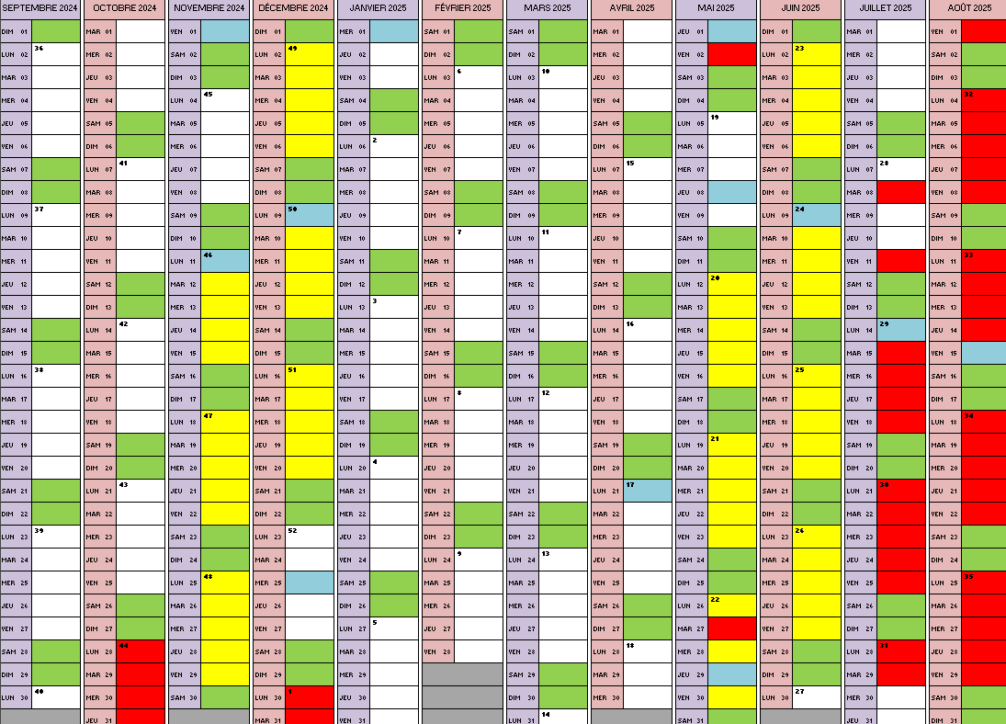
CALENDRIER PRÉVISIONNEL
6 semaines à prévoir dans l’année (en Jaune)
Fin d’année : en Jaune (dates à confirmer)
Notes:
Pour l’instant : attente du calendrier officiel. Ce que l’on sait : l’année de terminale se divisera en 2 parties. Septembre – Mi Mai : 22 semaines de cours + 6 semaines de PFMP. Mi Mai – Début Juillet : Parcours différencié de 6 semaines, qui peut comprendre jusqu’à 6 semaines de PFMP. En attente du calendrier officiel + choix de l’établissement, avec retours des différents partenaires)

Slide 8
CONTACTS
PERSONNE | MAIL
Jonathan GOGLIO, professeur économie-gestion | Jonathan.goglio@ac-versailles.fr
Sébastien ROUSSEL, DDFPT | ddfpt.louisemichel@ac-versailles.fr
Sandrine QUEYRAUD, cheffe d’établissement | Sandrine.Queyraud@ac-versailles.fr
Fatima DIOUANI, Resp. Bureau des entreprises | Bde-lpo-louise-michel@ac-versailles.fr
https://lyc-michel-nanterre.ac-versailles.fr/

